Slide 1
Magic blue
“Reazioni di ossidoriduzione”
Durata: 3 minuti Difficoltà: facile Target: scuola elementare
Florinda Artuso, Rosaria D'Amato, Isabella Giardina, Valentina Pinto, Flaminia Rondino

Slide 2
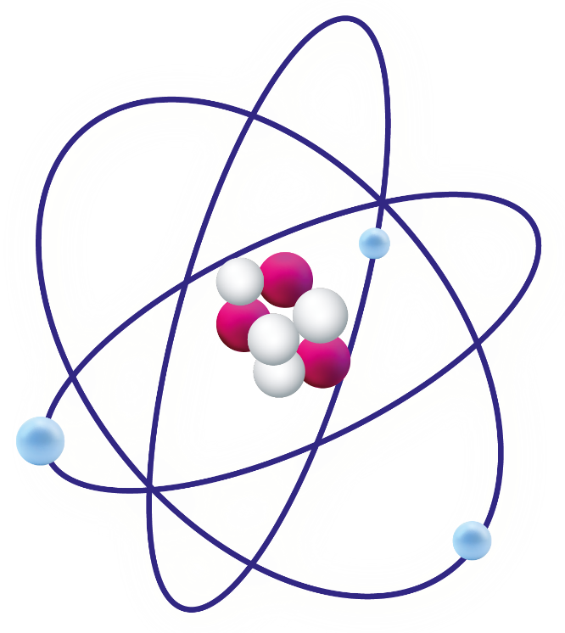
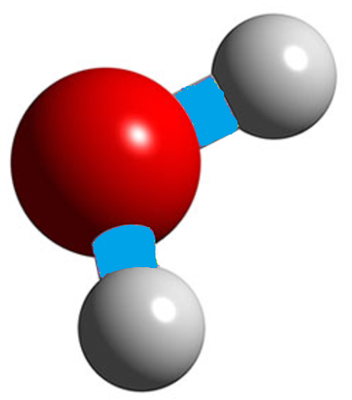
Cerchiamo di capire meglio: la struttura dell’atomo e gli elettroni
L’atomo è la più piccola parte della materia,
è costituito da particelle più piccole
gli elettroni, i protoni e i neutroni.
Protoni e neutroni costituiscono il nucleo,
mentre gli elettroni girano intorno al nucleo.
nucleo
protoni
elettroni
neutroni
Molecola dell’acqua
H
O
Gli atomi si legano fra di loro
mediante legami chimici
e formano le molecole
Legame chimico
H

Slide 3
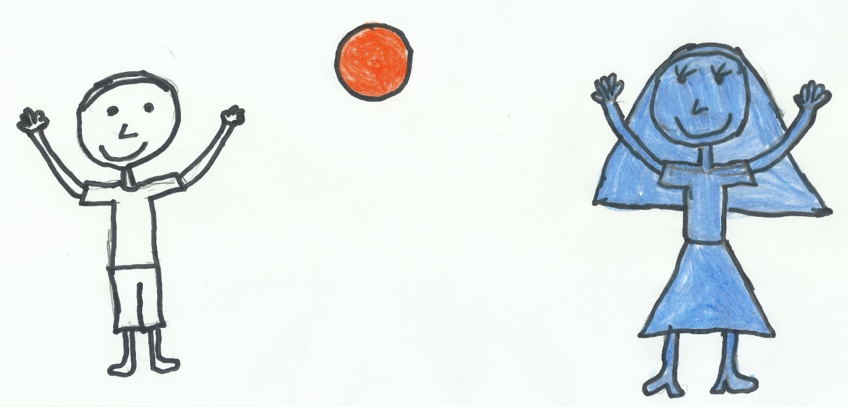
Cerchiamo di capire meglio: le reazioni di ossidoriduzione
Una reazione chimica è un processo in cui alcune molecole, dette reagenti, si trasformano in nuove molecole, dette prodotti.
molecole reagenti
molecole prodotti
Esistono diversi tipi di reazioni chimiche:
acido-base, ossidoriduzione, di sintesi organica, ecc.
e⁻
La reazione vista nel video è una reazione di ossido-riduzione, cioè avviene quando due molecole si scambiano tra loro degli elettroni

Slide 4
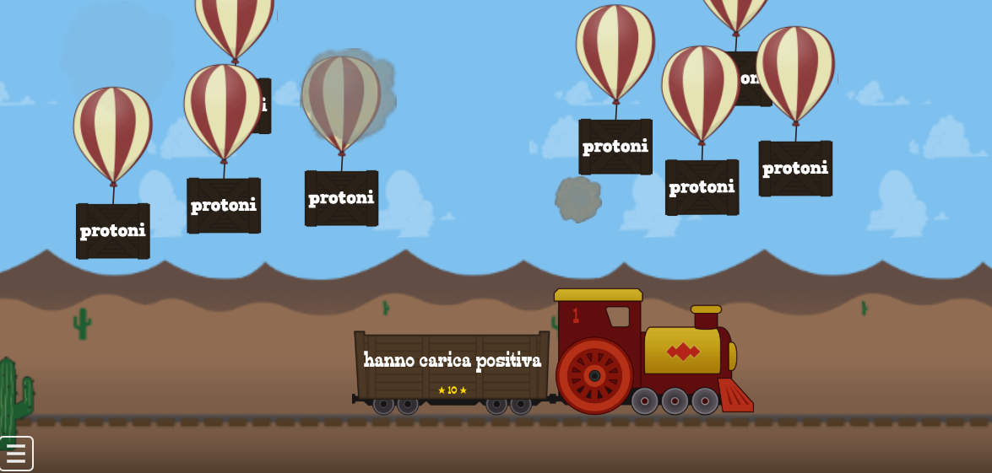
Giochiamo insieme
Volete giocare con noi?
La sfida atomica
https://wordwall.net/play/1485/731/840

